Slide 1
TỔ CHỨC THIẾT LẬP CƠ SỞ ĐIỀU TRỊ COVID-19 THEO 3 TẦNG
PGS.TS. Lương Ngọc Khuê,
Phó Chủ tịch Hội đồng y khoa quốc gia,
Cục trưởng Cục Quản lý Khám, chữa bệnh – Phó trưởng Tiểu Ban điều trị COVID-19- Bộ Y tế

Slide 2
Nội dung trình bày
Tình hình và công tác điều trị COVID-19
Phân loại người bệnh
Thiết lập hệ thống quản lý điều trị theo 3 tầng
Triển khai các giải pháp tăng cường quản lý, điều trị nhằm giảm tử vong.
Kết luận

Slide 3
II. Tình hình và công tác quản lý, điều trị COVID-19

Slide 4
Tình hình dịch Covid-19
Thế giới: Ghi nhận 205.512.912 người mắc; 4.337.588 tử vong.
Tại Việt Nam:
Mắc: 246.568
Điều trị khỏi: 89.228
Tử vong: 4.815 (1,95%)
Đang điều trị: 152.525
62 tỉnh, thành phố ghi nhận các trường hợp nhiễm trên địa bàn.
32 tỉnh có ca tử vong

Slide 5
Phân tích 40.578 ca F0 ngày 12/8 | Số ca | Tỷ lệ
TS BN đang điều trị | 40.578 | 100
1. Không triệu chứng, triệu chứng nhẹ | 33.110 | 81,6
2. Mức độ trung bình (thở khí phòng) | 3.764 | 9,3
3. Tổng số BN nặng, nguy kịch | 3.704 | 9,1
- Nặng: oxy marsk, gọng kính | 2.435 | 6,0
- Nặng: oxy dòng cao HFNC | 666 | 1,6
- Nặng: thở máy không xâm lấn | 87 | 0,2
- Nguy kịch: thở máy xâm lấn | 496 | 1,2
- Nguy kịch: ECMO | 20 | 0,05

Slide 6
Tử vong Covid theo tỉnh, thành phố
STT | Tỉnh, TP nơi báo cáo ca bệnh | Tổng cộng | Tỷ lệ (%)
1 | TP Hồ Chí Minh | 3.807 | 79,1
2 | Tỉnh Bình Dương | 284 | 5,9
3 | Tỉnh Long An | 140 | 2,9
4 | Tỉnh Tiền Giang | 124 | 2,6
5 | Tỉnh Đồng Tháp | 94 | 2,0
6 | Tỉnh Đồng Nai | 87 | 1,8
7 | Thành phố Đà Nẵng | 45 | 0,9
8 | Thành phố Cần Thơ | 42 | 0,9
9 | Thành phố Hà Nội | 30 | 0,6
10 | Tỉnh Khánh Hòa | 26 | 0,5
11 | Tỉnh Bến Tre | 22 | 0,5
12 | Tỉnh Vĩnh Long | 22 | 0,5
13 | Tỉnh Bà Rịa - Vũng Tàu | 21 | 0,4
14 | Tỉnh Bắc Ninh | 15 | 0,3
15 | Tỉnh Bắc Giang | 12 | 0,2
 | 17 tỉnh còn lại | 44 | 0,9
 | Tổng cộng | 4.815 | 100

Slide 7
Số ca tử vong tăng nhanh

Slide 8
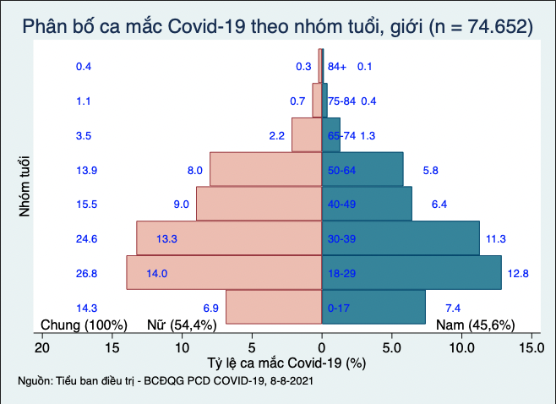
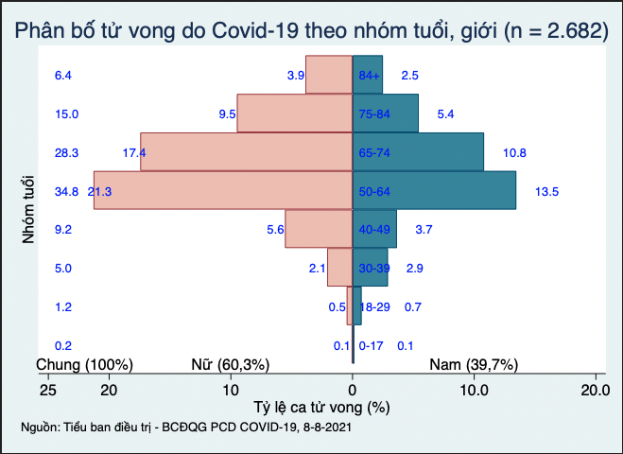
Phân bố ca mắc
Phân bố ca tử vong

Slide 9
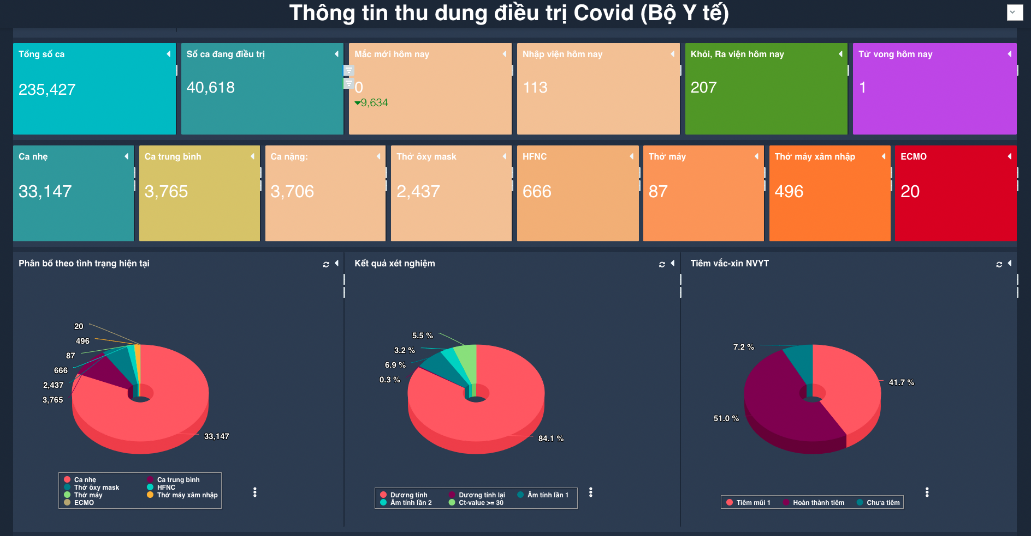
BÁO CÁO NHANH COVID-19
Thực hiện theo Công văn số 5855/BYT-KCB của Bộ Y tế ngày 21/07/2021 thực hiện chế độ báo cáo dịch về thu dung,
cấp cứu, điều trị ca bệnh Covid-19 (F0).
cdc.kcb.vn
covid.kcb.vn

Slide 10
Báo cáo nhanh (QĐ 5855/QĐ-BYT)
Tất cả các cơ sở thu dung điều trị ca F0
Không yêu cầu nhập từng ca F0 như giai đoạn trước.
Ưu tiên Báo cáo Nhanh (số liệu tổng hợp)
Danh sách ca tử vong (nhập chi tiết trên phần mềm)
Ca tử vong phải có chẩn đoán tử vong

Slide 11
Các Sở Y tế chưa thực hiện tốt công tác báo cáo thu dung điều trị ca bệnh F0
Thành phố Hồ Chí Minh
Bình Dương
Bà Rịa - Vũng Tàu
Tiền Giang

Slide 12
II. Thiết lập hệ thống quản lý, điều trị COVID-19

Slide 13
1. Nguyên tắc
Nguyên tắc: 4 tại chỗ (Chỉ huy tại chỗ; Điều trị tại chỗ, Nhân lực tại chỗ, Hậu cần tại chỗ)
Phân tầng điều trị, cá thể hóa điều trị người bệnh COVID-19: Phân loại người bệnh theo hướng dẫn chẩn đoán và điều trị.
Tầng 1: Cơ sở thu dung, điều trị người nhiễm SARS-CoV-2 và người bệnh COVID-19 mức độ nhẹ
Tầng 2: BV điều trị COVID-19: điều trị người bệnh mức độ vừa, người có suy hô hấp: thở oxy gọng kính, oxy qua mass, HFNC.
Tầng 3: BV điều trị COVID-13 (TT ICU) điều trị người bệnh nặng, nguy kịch: thở máy không xâm nhập, xâm nhập ECMO, lọc máu.

Slide 14
2. Thiết lập hệ thống quản lý, điều trị
Tầng 1: Ca bệnh COVID-19 nhẹ |  | Tầng 2: Ca bệnh COVID-19 vừa |  | Tầng 3: Ca bệnh COVID-19 nặng, nguy kịch
BV huyện * (ít nhất 100 GB)/ |  | BV huyện* (ít nhất 100 GB)/ BVĐK tỉnh có khoa truyền nhiễm, BV truyền nhiễm, BV Phổi |  | BV truyền nhiễm, BVĐK tỉnh có khoa truyền nhiễm (ICU đủ năng lực kỹ thuật)
Cơ sở điều trị COVID-19 cấp 2 (chuyển đổi từ BV sẵn có: BV YHCT, PHCN…) |  | Cơ sở điều trị COVID-19 cấp 2* (chuyển đổi từ BV sẵn có: BV YHCT, PHCN…) |  | BVĐK tỉnh, BV truyền nhiễm, Bệnh viện Phổi, BVĐK huyện… (ICU đủ năng lực kỹ thuật)
Cơ sở điều trị COVID-19 cấp 1* từ những địa điểm đã có sẵn cơ sở hạ tầng như trường học, sân vận động,…: |  | Cơ sở điều trị COVID-19 cấp 2*: tăng thêm số BV (chuyển đổi từ BV sẵn có) |  | Trung tâm HSTC COVID-19 cấp 3*): của các BV trung ương, BV được giao phụ trách vùng.

Slide 15
3. Phân tầng cơ sở quản lý, điều trị COVID-19
BN Nặng, nguy kịch: HSTC: Thở máy xâm nhập, không xâm nhập, ECMO, lọc máu
Tầng 3
TT
ICU
Vùng,
TƯ
TT
ICU
Vùng,
TƯ
Chuyển tuyến
Chuyển
xuống
BN mức độ vừa.
Phát hiện sớm tăng nặng → xử trí cấp cứu: thở oxy, HFNC→ chuyển tuyến
KSNK, chăm sóc
Tầng 2
BV Điều trị
COVID-19 cấp 2
BV Điều trị
COVID-19 cấp 2
Chuyển
xuống
Chuyển tuyến
Tầng 1
BN nhẹ, không triệu chứng:
Theo dõi, quản lý SK.
Phát hiện sớm tăng mức độ bệnh, xử trí cấp cứu: Thở oxy…→ Chuyển tuyến; KSNK, chăm sóc
Cơ sở thu dung, điều trị
COVID-19 cấp 1
Cơ sở thu dung, điều trị
COVID-19 cấp 1

Slide 16
III. Triển khai các giải pháp tăng cường quản lý, điều trị nhằm giảm tử vong.

Slide 17
Văn bản chỉ đạo mới
NQ 86/NQ-CP ngày 06/8/2021 của Chính phủ về các giải pháp phòng, chống dịch COVID-19
Công điện số 1168/CĐ-BYT ngày 07/8/2021 của Bộ Y tế về tăng cường các thực hiện các biện pháp phòng, chống dịch COVID-19
Công văn số 6589/BYT – KCB ngày 13/8/2021 về triển khai thực hiện công điện 1068/CĐ-TTg ngày 05/8/2021 của TTCP và bảo đảm duy trì công tác KCB thường quy.

Slide 18
Xây dựng kịch bản ứng phó (NQ 86)
Căn cứ mức độ nguy cơ, diễn biến dịch bệnh, BYT XD các kịch bản phòng, chống dịch ở mức thấp, trung bình, cao và các phương án ứng phó bảo đảm công tác y tế trên toàn quốc
UBND cấp tỉnh xây dựng các kịch bản ở mức thấp, mức trung bình, mức cao và các phương án ứng phó tương ứng bảo đảm công tác y tế trên địa bàn
Căn cứ kịch bản, phương án của địa phương → UBND tỉnh phê duyệt, chủ động thực hiện việc thành lập, xây dựng cơ sở thu dung, điều trị COVID-19; mua sắm TTB, vật tư y tế; dự trữ, bố trí nguồn lực và tổ chức lực lượng để phục vụ kịp thời, hiệu quả công tác phòng, chống dịch bệnh trên địa bàn

Slide 19
Tăng cường điều trị COVID-19 (NQ 86)
Sàng lọc, phân loại người nhiễm theo tình trạng, diễn biến bệnh lý → biện pháp theo dõi, chăm sóc, điều trị phù hợp, hiệu quả, bảo đảm giảm tỷ lệ chuyển bệnh nặng ở các tầng điều trị
Chú trọng quản lý, chăm sóc người nhiễm chưa có triệu chứng;
Chủ động chuẩn bị ô xy y tế (hệ thống ô xy tập trung) ở các tầng điều trị.
Điều phối phù hợp, tập trung mọi nguồn lực, TTB để cứu chữa giảm bệnh nhân nặng, nguy kịch, hạn chế tối đa tử vong
Bảo đảm hệ thống thường trực cấp cứu, xe cứu thương, ô xy y tế, máy thở và các trang thiết bị y tế thiết yếu phục vụ phòng, chống dịch bệnh, cấp cứu, điều trị người bệnh

Slide 20
Huy động nguồn lực tham gia
Bộ Y tế, các bộ, ngành, địa phương huy động: (NQ 86)
Hệ thống y tế công lập, tư nhân
Các nguồn lực xã hội …
để kịp thời phối hợp trong triển khai công tác dự phòng, điều trị, tiêm vắc xin, đầu tư cơ sở vật chất và các biện pháp phòng, chống dịch bệnh.
2. Phân công các BV chuyên tiếp nhận và điều trị COVID-19, giao nhiệm vụ cho tất cả các cơ sở còn lại phải chuẩn bị sẵn sàng dành tối thiểu 40% GB để thu dung, quản lý, điều trị COVID-19 khi dịch lan rộng và trong tình huống địa phương trở thành khu vực “Nguy cơ rất cao”. (CV 6589 /BYT-KCB ngày 13/8/2021).

Slide 21
QĐ thành lập cơ sở điều trị COVID-19 (NQ 86)
Các Bộ: Y tế, Quốc phòng, Công an và Ủy ban nhân dân cấp tỉnh căn cứ tình hình thực tiễn → QĐ thành lập, giao nhiệm vụ cơ sở thu dung, điều trị người nhiễm COVID-19.
Quyết định thành lập, giao nhiệm vụ cơ sở thu dung, điều trị người nhiễm COVID-19 đồng thời là giấy phép hoạt động.

Slide 22
Thanh toán chi phí KCB (NQ 86)
Việc thanh toán chi phí khám bệnh, chữa bệnh cho bệnh nhân COVID-19 tại các cơ sở thu dung, điều trị COVID-19 do ngân sách nhà nước bảo đảm theo chi phí thực tế;
Chi phí điều trị các bệnh khác trong quá trình điều trị COVID-19 thực hiện theo quy định của pháp luật về bảo hiểm y tế, khám bệnh, chữa bệnh.

Slide 23
Thực hiện BP giảm tử vong (CĐ 1168/CĐ-BYT)
Chuẩn bị các phương án cao nhất có thể cho điều trị, bảo đảm đầy đủ oxy, máy thở, giường cấp cứu và các vật tư, TTBị cần thiết khác trong thời gian sớm nhất.
Thiết lập và chuẩn bị sẵn sàng đưa vào sử dụng nhanh nhất các cơ sở thu dung, điều trị theo mô hình tháp 3 tầng của Bộ Y tế.
Các địa phương có số BN và nhu cầu điều trị tăng cao:
COVID-19 không có triệu chứng: xuất viện vào ngày thứ 7 khi XN RT-PCR âm tính hoặc có hoặc tải lượng vi rút thấp (giá trị CT ≥ 30) và tiếp tục theo dõi, giám sát y tế tại nhà, nơi lưu trú.

Slide 24
Thực hiện BP giảm tử vong (CĐ 1168/CĐ-BYT)
Đối với ca bệnh phát hiện tại cộng đồng (kết quả XN RT-PCR dương tính với SARS-CoV-2) không có triệu chứng LS, nếu có tải lượng vi rút thấp (giá trị CT ≥ 30): theo dõi y tế tại nhà.
NB đã đủ tiêu chuẩn xuất viện theo quy định của BYT và trong thời gian tự theo dõi tại nhà, nơi lưu trú nếu có tái dương tính thì không cần cách ly điều trị tại cơ sở KCB và không cần thực hiện các biện pháp cách ly, xử lý ổ dịch.
Được áp dụng cách ly y tế tại nhà đối với các trường hợp nhiễm. Địa phương chịu trách nhiệm tổ chức các tổ công tác y tế, các tổ tư vấn, tổng đài tư vấn để giúp đỡ, chăm sóc người bệnh và kịp thời chuyển đến cơ sở y tế kịp thời khi có dấu hiệu chuyển nặng.

Slide 25
Thực hiện BP giảm tử vong (CĐ 1168/CĐ-BYT
Tăng cường ứng dụng CNTT và tổ chức tốt việc quản lý, điều phối các nguồn lực để kịp thời tiếp nhận, điều trị bệnh nhân; chủ động nhân lực y tế, kể cả huy động lực lượng của các ngành và tư nhân.
Các địa phương chịu trách nhiệm tổ chức công tác KCB bảo đảm chăm sóc y tế cho mỗi người dân khi có nhu cầu ở mọi lúc, mọi nơi. Tổ chức khám, điều trị cho người có bệnh lý nền, người cao tuổi tại nhà và được phép phát thuốc điều trị các bệnh mãn tính trong 3 tháng.

Slide 26
Phòng chống lây nhiễm trong cơ sở KCB (CV 6589 /BYT-KCB ngày 13/8/2021 của BYT)
Thực hiện nghiêm việc sàng lọc, phân luồng người bệnh và người ra vào, kiểm soát chặt chẽ đối tượng người nhà ở lại chăm sóc người bệnh trong bệnh viện.
Áp dụng các nguyên tắc 5K đối với tất cả NVYT, NB và người nhà.
Tăng cường sàng lọc đối tượng người nghi nhiễm tại tất cả các khoa lâm sàng. Tổ chức XN SARS-CoV-2 ngẫu nhiên và định kỳ NVYT, NB trong BV đặc biệt tại các Khoa HSTC; Khoa bệnh truyền nhiễm.
Tăng cường thông khí tự nhiên hoặc cơ học tại tất cả các bệnh phòng.
Bố trí khu vực cách ly tạm thời, vùng đệm tại tất cả các khoa lâm sàng để cách ly người nghi nhiễm SARS-CoV-2 và NB mới vào nội trú.
Thường xuyên kiểm tra, giám sát và hỗ trợ việc tuân thủ các quy định, quy trình về phòng và kiểm soát lây nhiễm SARS-COV-2 của nhân viên y tế, người bệnh, người nhà người bệnh trong toàn bệnh viện.

Slide 27
Duy trì hoạt động KCB
Duy trì hoạt động của hệ thống KBCB an toàn (NQ 86)
Giám đốc Sở Y tế chỉ đạo các cơ sở KBCB bảo đảm duy trì hoạt động KBCB thông thường: (CV 6589 /BYT-KCB ngày 13/8/2021).
Duy trì hoạt động KCB thường quy của tối thiểu 50% số BV tuyến tỉnh và 50% số BV tuyến quận, huyện để thu dung điều trị các ca bệnh cấp tính theo chuyên khoa và quản lý điều trị ca bệnh mạn tính đang được quản lý tại các BV bị phong tỏa hoặc bệnh viện được huy động thành BV điều trị COVID-19.
Các cơ sở khám bệnh nhà nước và tư nhân tuyệt đối không từ chối tiếp nhận người bệnh cấp cứu, người bệnh nặng, nguy kịch tới khám và điều trị; cần nghiêm khắc xử lý các cơ sở KBCB nếu vi phạm

Slide 28
Duy trì hoạt động KCB
Duy trì việc theo dõi, điều trị cho người bệnh có lịch hẹn tái khám nhưng cơ sở KBCB bị phong tỏa, cách ly y tế hoặc nằm trong vùng thực hiện giãn cách xã hội hoặc thực hiện nhiệm vụ phòng, chống dịch và không tiếp nhận người bệnh được; Hoặc người bệnh trong khu vực phong tỏa, giãn cách xã hội, hoặc cách ly y tế không tới được cơ sở KBCB theo lịch tái khám.
Kê đơn thuốc điều trị ngoại trú: Đối với người mắc bệnh mạn tính đã được điều trị ổn định, thực hiện khám bệnh, kê đơn thuốc điều trị ngoại trú từ 1 đến 3 tháng, đồng thời phải đảm bảo cung cấp đủ thuốc cho người bệnh theo kê đơn thuốc cho đến lịch tái khám dự kiến tiếp theo

Slide 29
Kết luận
Bối cảnh: dự báo tình hình phức tạp hơn: tốc độ lây lan nhanh, rộng, tăng số người bệnh nặng, nguy kịch; tỷ lệ người được tiêm chủng còn thấp → khó khăn trong công tác quản lý, điều trị:
Rà soát, xây dựng phương án kịch bản ứng phó theo mức nguy cơ
Củng cố, thiết lập hệ thống cơ sở quản lý, điều trị COVID-19 theo tháp 3 tầng.
Tăng cường công tác điều trị, giảm tối đa tử vong tại các tầng, đặc biệt tầng 1, 2.
Bảo đảm duy trì hoạt động KCB thường quy.

Slide 30
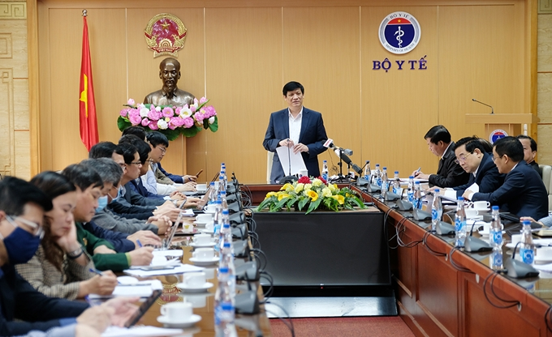
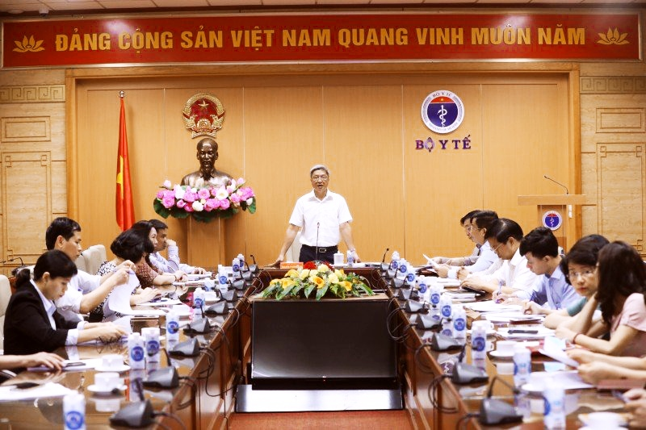
XIN TRÂN TRỌNG CẢM ƠN!

